Slide 1

WELCOME

Slide 2
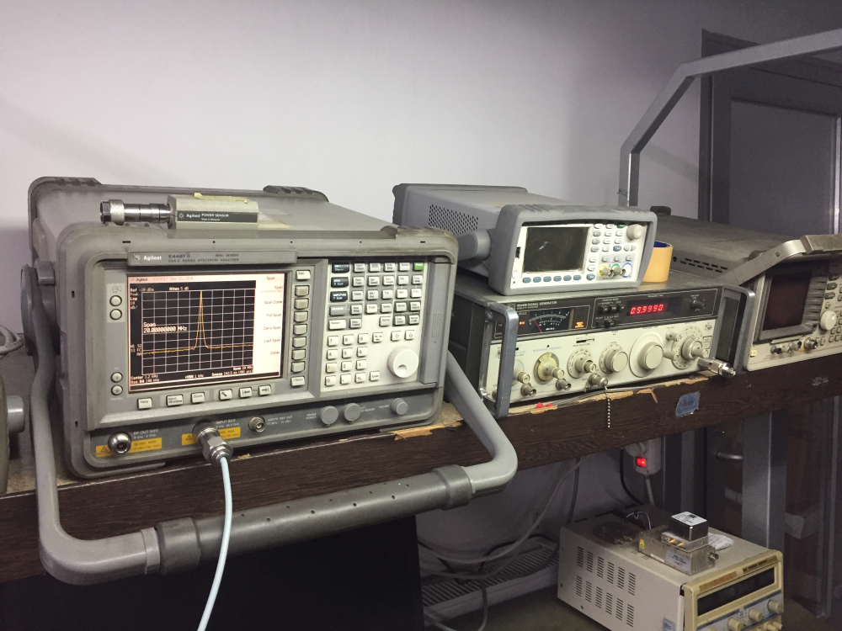
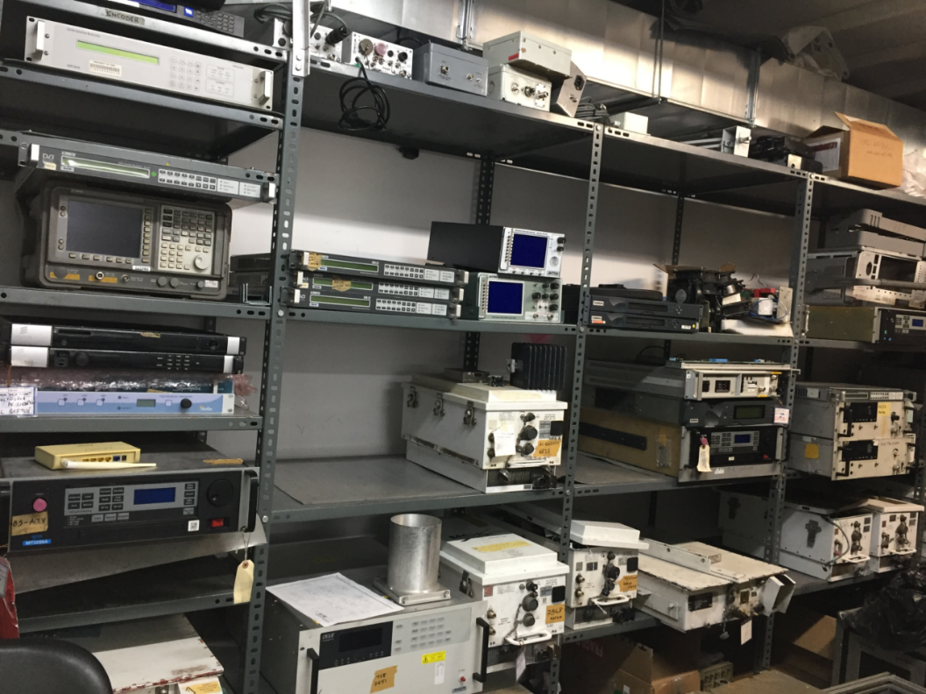
TECHNICAL SERVICE AND MAINTENANCE
Gelişmiş laboratuvar servis kapasitesi
Muhtelif test-ölçüm cihazları parkı
  Sinyal jeneratörleri, spectrum analizörler, power metre vb.
Tüm SVS üretimi antenler ve mekanik ekipmanlara kapsamlı tamir bakım servisi, gerektiğinde yeniden üretim kapasitesi
Diğer marka anten ve mekanik ekipmanlara tamir, bakım servisi
Kullanılmış (Refurbished) cihaz satış/temin hizmeti
HPA, Up Converter, Modülatör, Encoder, vb. cihaz kiralama hizmetleri

Slide 3
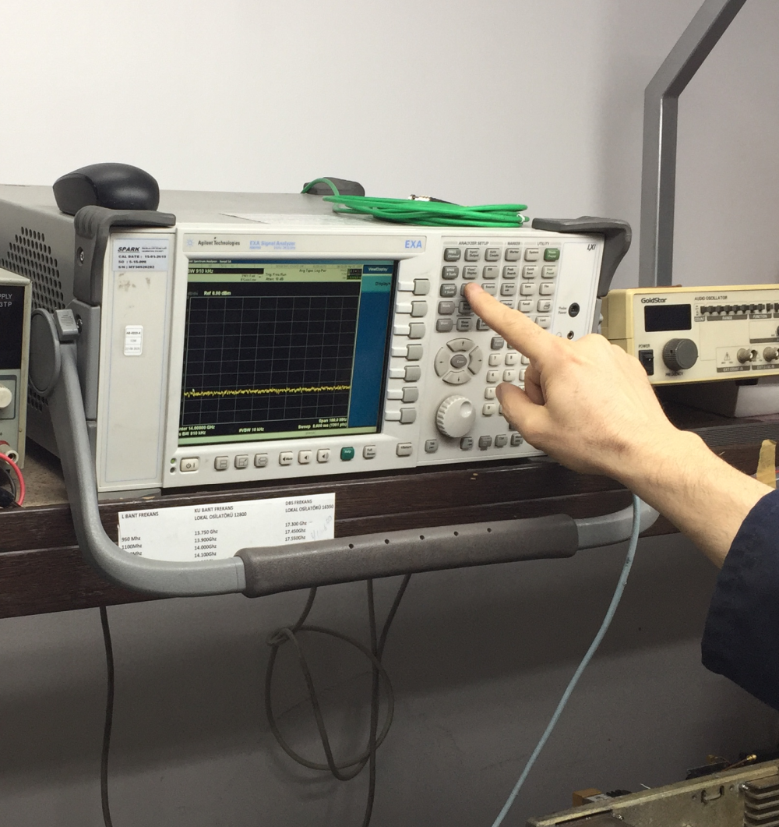
TECHNICAL SERVICE AND MAINTENANCE
Elektronik tamir, bakım servisi
Mekanik tamir, bakım servisi
SVS üretimi tüm cihazlara tam kapsamlı servis, tamir, bakım hizmeti
CPI (MCL), Newtec bölgesel servis, tamir, bakım merkezi
  Muhtelif yedek parça stoğu
  Gerektiğinde cihazın üreticiye gönderilmesi
SpacePath, XICOM, Comtech vb. tüm diğer RF cihazlarına servis, tamir, bakım hizmeti
Özel servis anlaşmalı bakım hizmeti
Yerinde/sahada servis hizmetleri
Uzaktan (remote) servis hizmeti
Deneyimli personel

Slide 4
Merhabalar,
Önerilerim:
KAPAK SAYFASI:
Production / DSNG / Integration (Completed ... silelim) / Sales
R & D / Training / M & R / SLA
About / Contact
MILESTONES: KM taşlarını 2 sayfa yapalım (eskiden yeniye), sığmayacak, tüm projeleri yazalım, zengin olsun.
INTEGRATION: 15 yıl yerine 25 yıl yazalım. İlk 2 sayfanın tasarımı farklı, diğerleri ile aynı yapalım. Güzel resim varsa paylaşırım.
DSNG/OB VAN: Bir kaç sayfa resim ve çizim ekleyelim.
SALES: Çalıştığımız tüm firmaların logolarını ekleyelim, en az 2 sayfa olsun.
PRODUCTION: Resim güncellemesi. Biraz uzun gibi, gruplama yapabiliriz.
R&D: kabiliyetler yanında müşteri NDA’lerine dikkat ederek video, resim, çizim paylaşımları
MAINTENANCE AND REPAIR: Ölçü aletlerini (ölçülebilir frekans, power vs) ve test kabiliyetlerini ekleyelim.
SLA: Servis ve bakım ile ilgili kapsam (anten, HPA vs bakım bilgisi veririm)
CONTACT: Turkey/ Türkiye yazmıyor.
SON SAYFA: Türkçe / İngilizce / Rusça / Arapça “Katılımınız için teşekkürler vs” ekleyelim.
Kolay gelsin

Slide 5
شكرا لك على وقتك
Спасибо за уделенное время
THANK YOU FOR YOUR TIME

